Slide 1
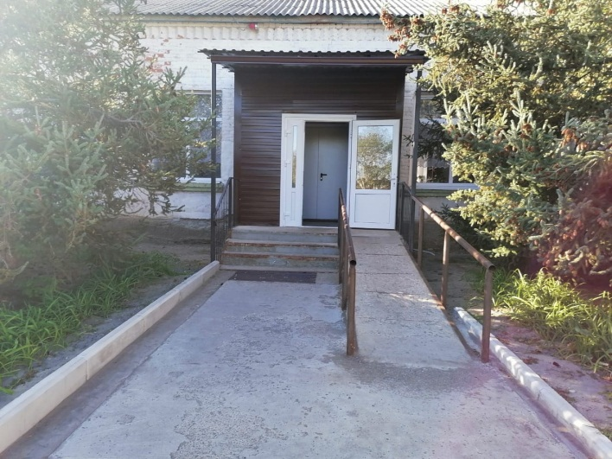
Семинар учителей начальных классов
«Педагогическое мастерство – путь к совершенству»
МБОУ Дячкинская СОШ

Slide 2
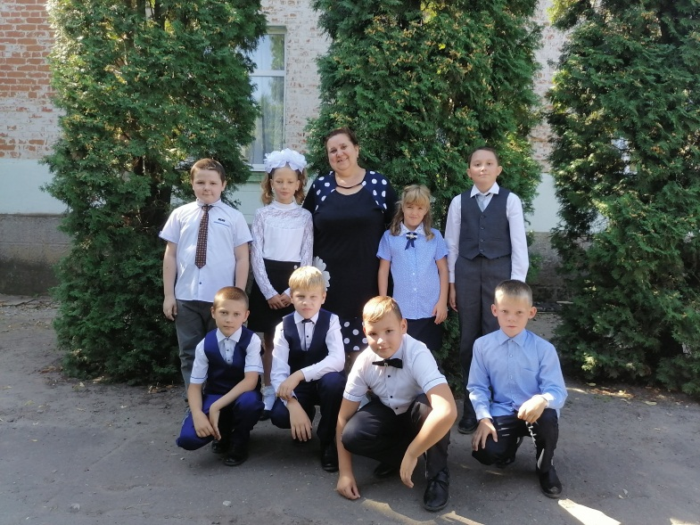
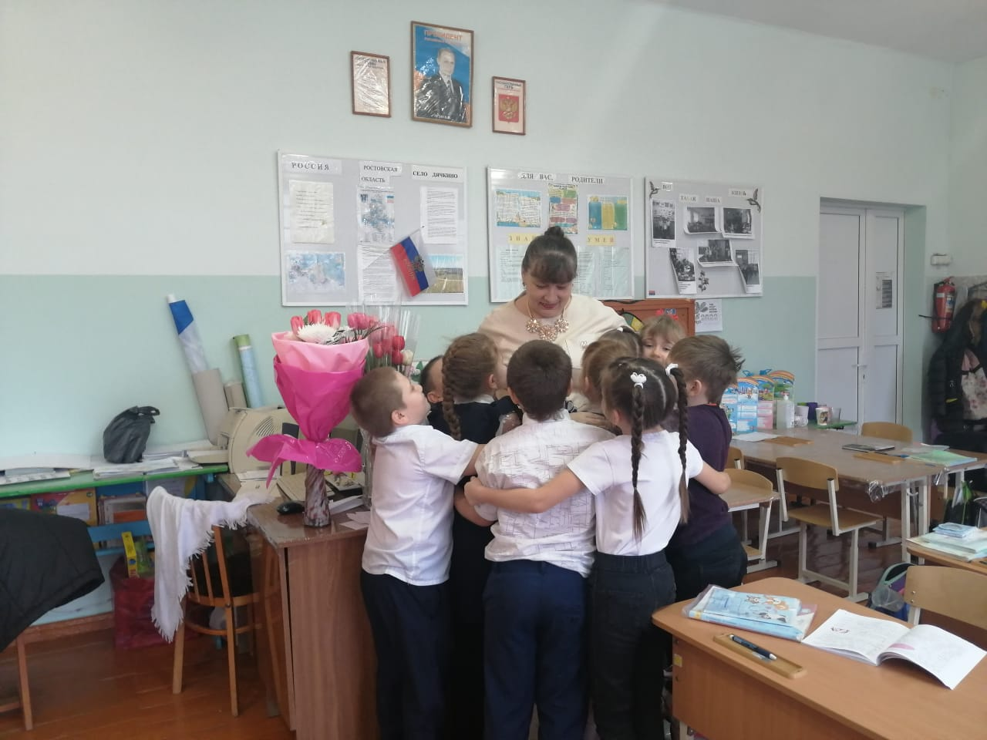
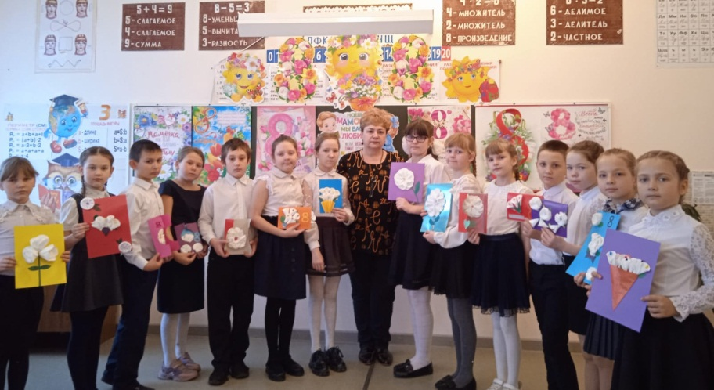
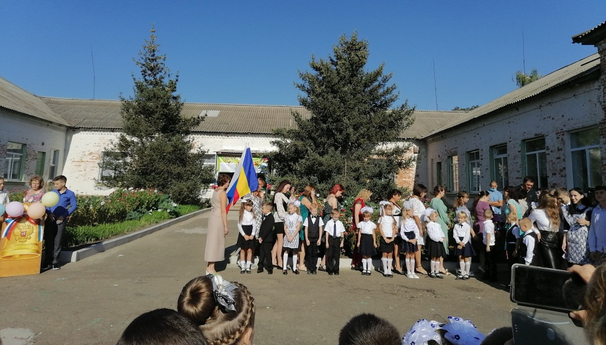
Учитель начальной школы — особенный учитель. Он посредник между детьми и миром взрослых. Он в совершенстве знает таинства созревающей психики, умеет дать малышу знания, учит его быть человеком.

Slide 3
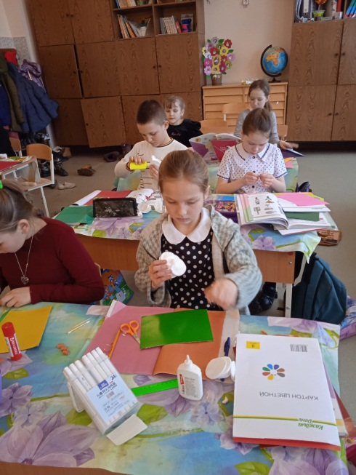
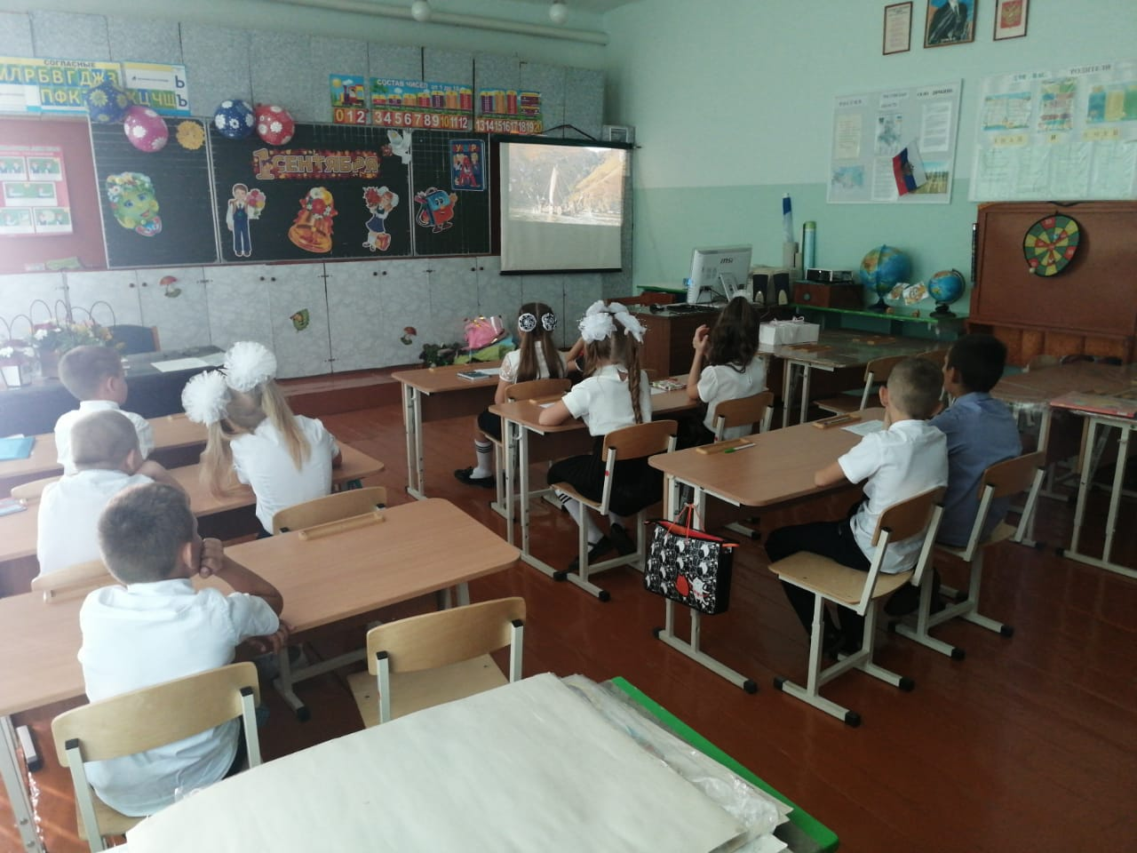
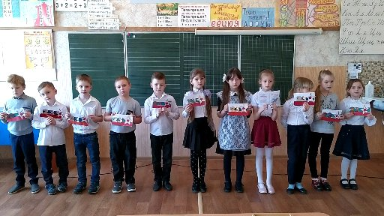
Растут наши ученики. Им на смену приходят другие. Вместе с ними растем и мы, постигая секреты педагогического мастерства.

Slide 4
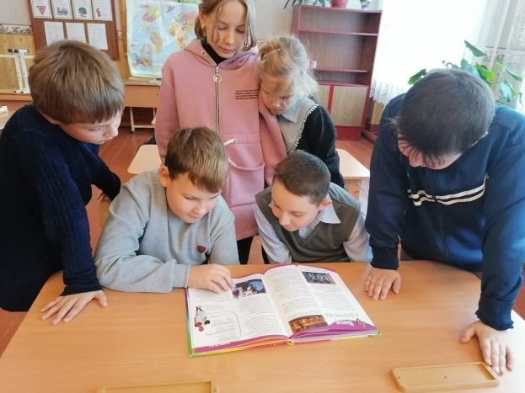
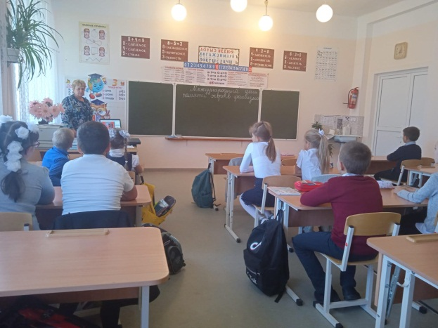
Когда анализируют работу учителя начальной школы, то на первый план выдвигается интегральное (объединенное) качество — учительское мастерство. Определений педагогического мастерства много. В самом общем значении — это высокое и постоянно совершенствуемое искусство воспитания и обучения. В основе мастерства — сплав личной культуры, знаний и кругозора учителя с педагогической техникой и передовым опытом.

Slide 5
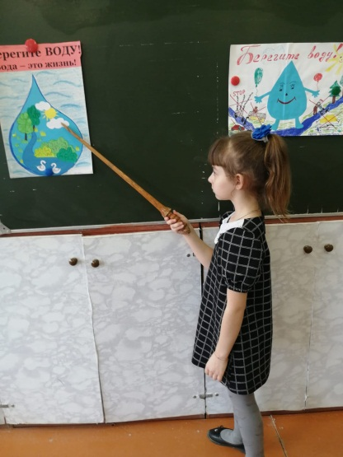
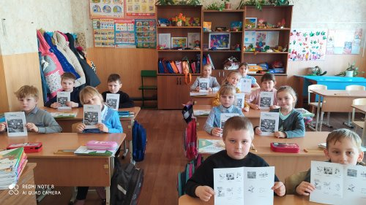
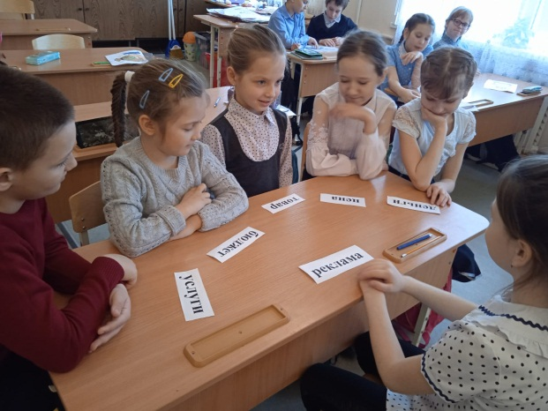
Чтобы овладеть мастерством, надо уметь пользоваться эффективными технологиями учебно-воспитательного процесса, правильно выбирать их для каждой конкретной ситуации, диагностировать, прогнозировать и проектировать процесс заданного уровня и качества. Искусство педагога особенно проявляется в умении учить на уроках.

Slide 6
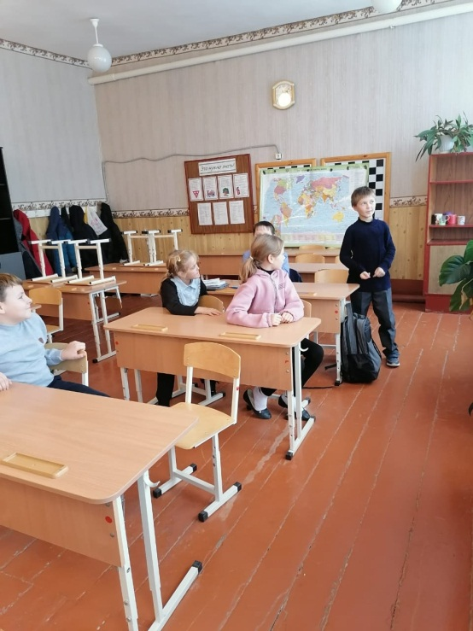
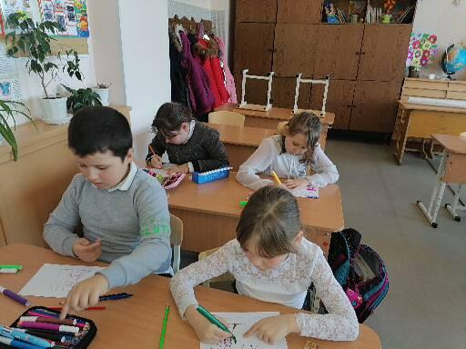
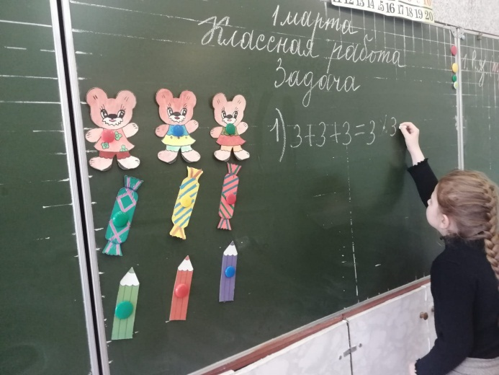
Секрет успеха опытных учителей — в умении управлять деятельностью учащихся. Учитель-мастер как бы дирижирует всем процессом образования знания, направляет труд учеников на самые важные и сложные узлы содержания.

Slide 7
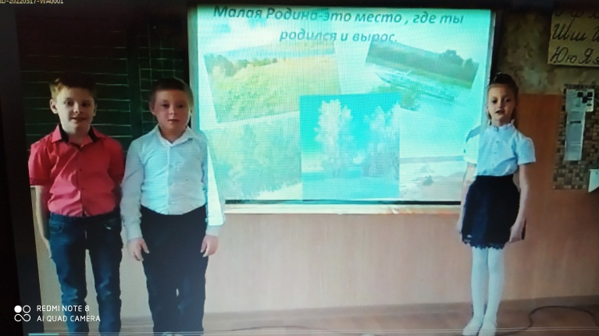
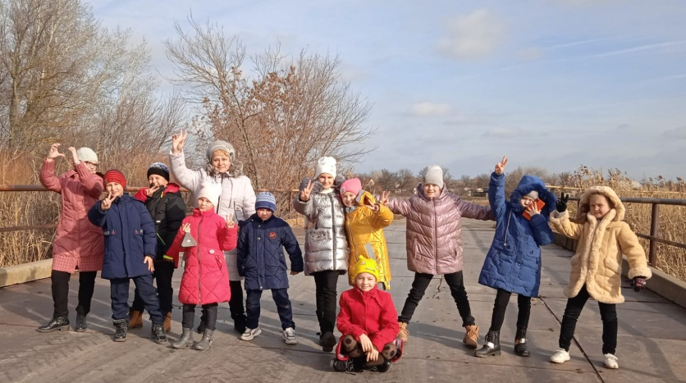
Классическая педагогика прошлого утверждала —” Смертельный грех учителя — быть скучным”. Вот почему в процессе обучения необходимо систематически возбуждать, развивать и укреплять познавательный интерес учащихся и как важный мотив учения, и как стойкую черту личности, и как мощное средство воспитывающего обучения, повышения его качества.

Slide 8
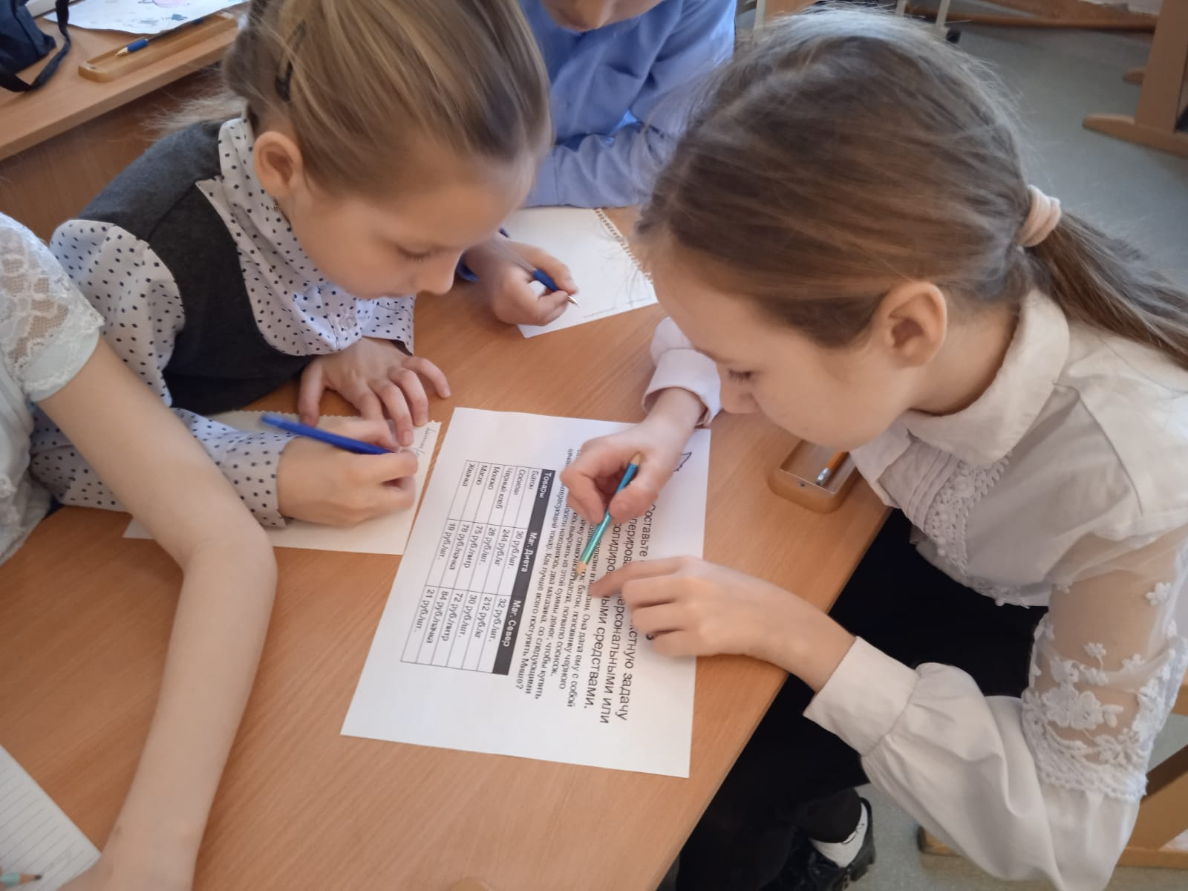
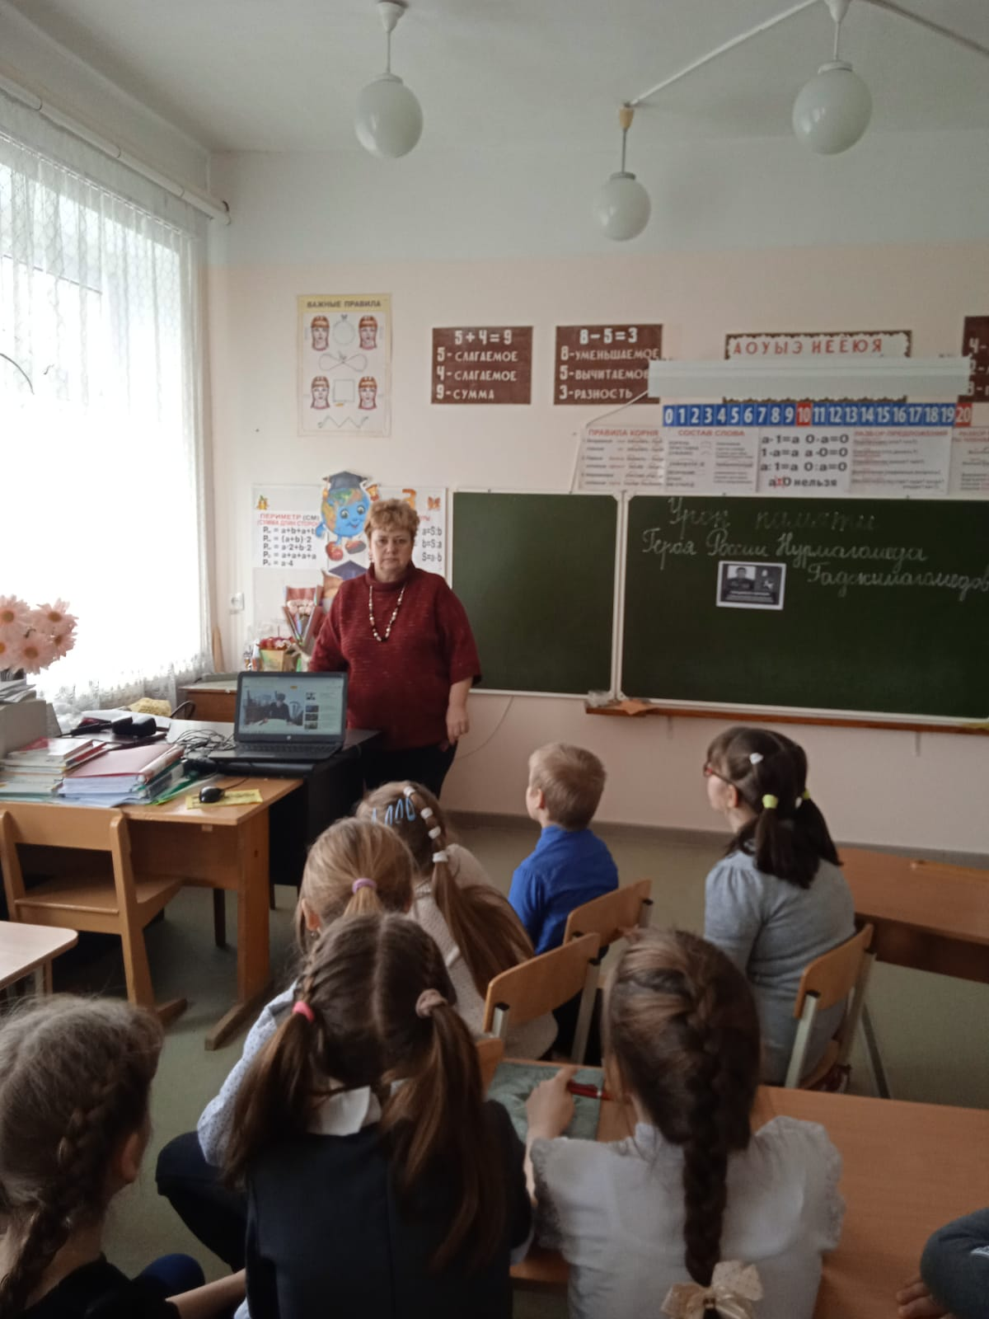
Важно, чтобы дети на каждом уроке переживали радость открытия, чтобы у них формировалась вера в свои силы и познавательный интерес.

Slide 9
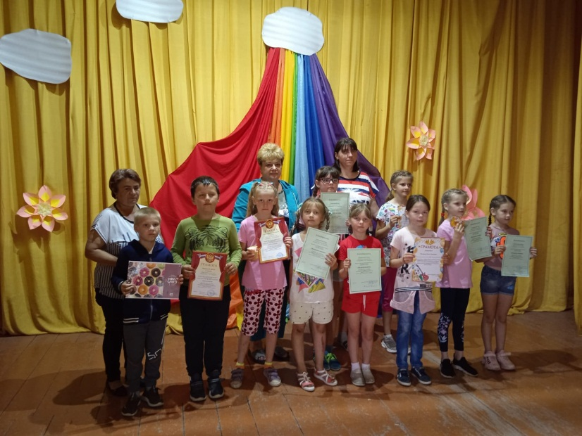
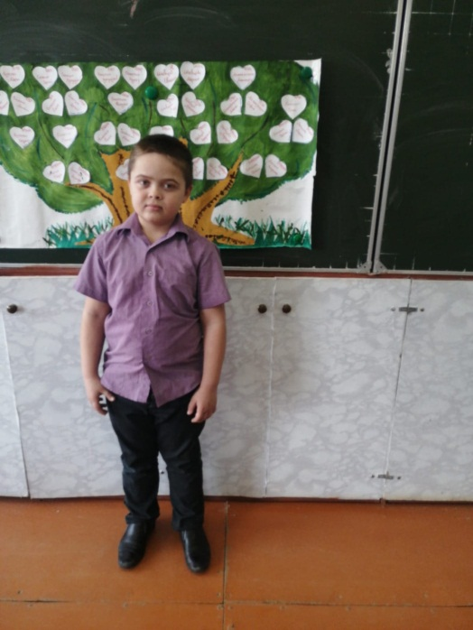
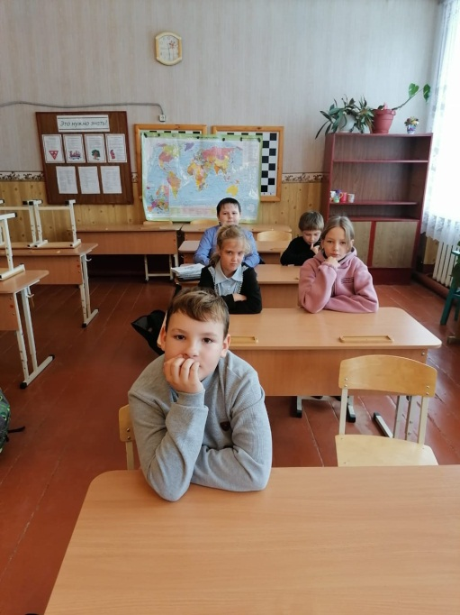
Задача учителя подхватить нужную мысль, направить и вести учеников в их поиске. Эффективными средствами развития интереса к учебному предмету являются занимательность, дидактическая игра.

Slide 10
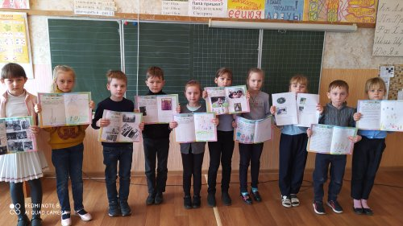
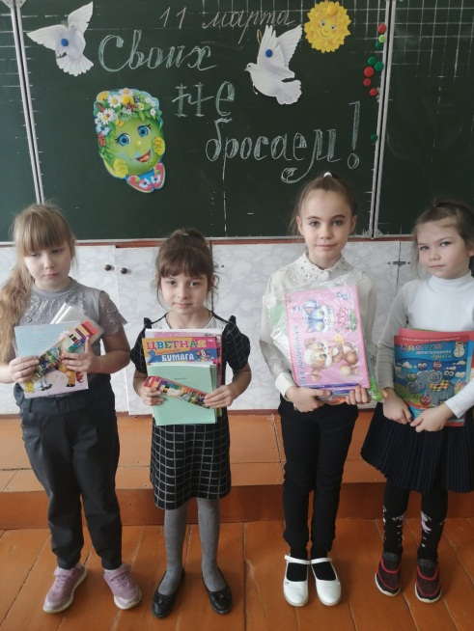
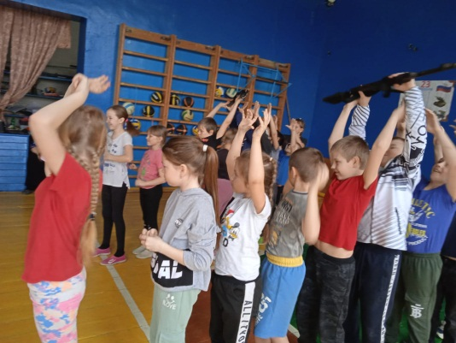
Нас радуют успехи наших учеников, их желание и готовность учиться, познавать, а это главное в обучении. Им интересно! А интерес — двигатель познания.

Slide 11
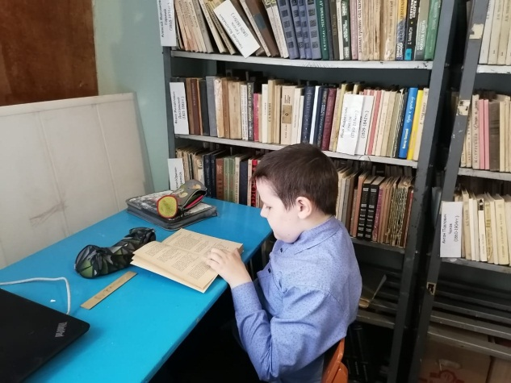
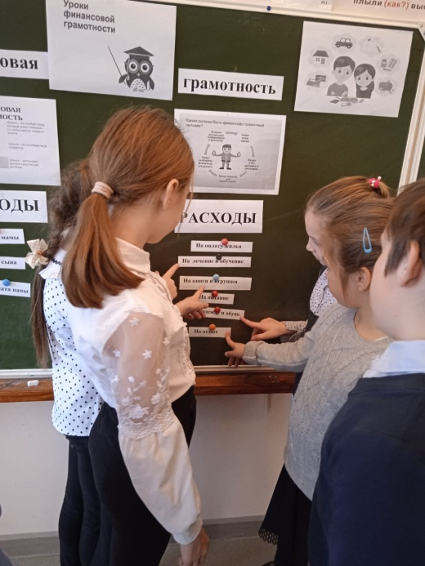
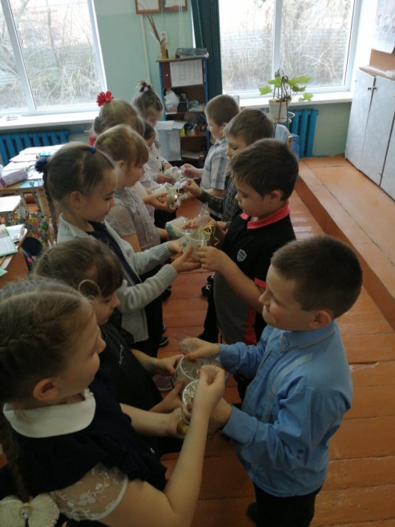
За годы педагогической деятельности определили для себя заповеди, по которым живем и работаем: ‒ люби и уважай своих учеников; ‒ найди самое лучшее, что есть в ученике, и постарайся развить. ‒ помогай ребенку чувствовать себя уверенно, комфортно.

Slide 12
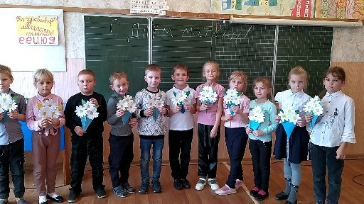
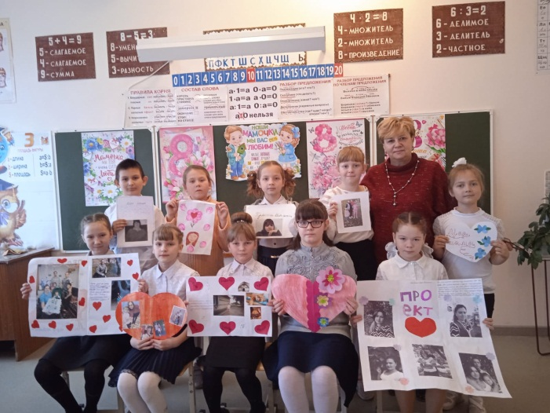
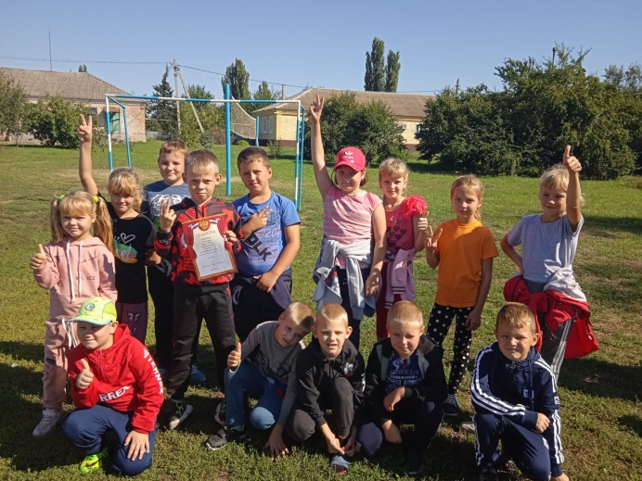
Различные приёмы и методы, используемые нами в своей работе, способствуют активизации познавательного интереса у школьников и получению высоких результатов обучения.

Slide 13
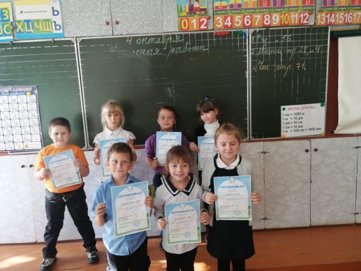
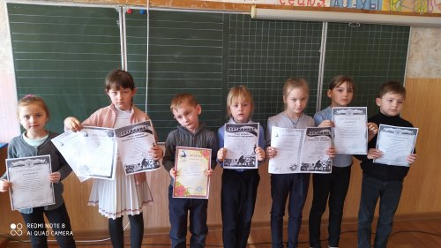
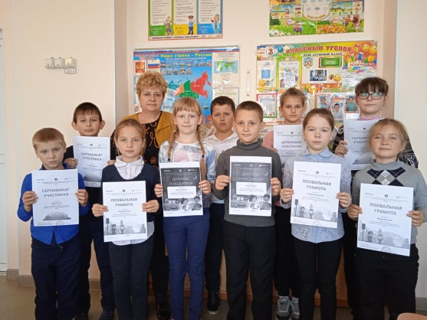
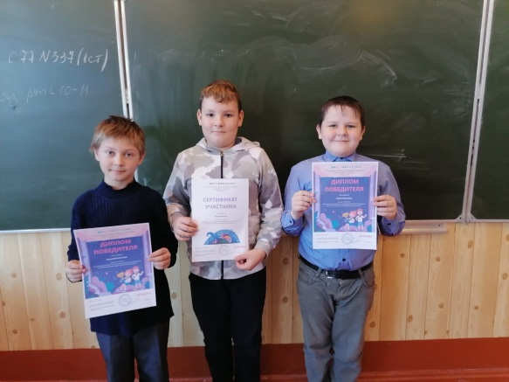
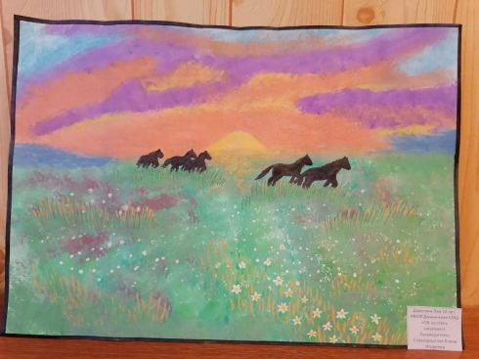
Наши ребята являются участниками и победителями многих школьных олимпиад и конкурсов. Гордимся своими учениками. Они вдохновляют нас работать над собой, идти вперед. Нет никакой профессии лучше, чем выбранная однажды нами профессия учитель.

Slide 14
